Slide 1



Maxime Blanchard Mathieu Renaud

Slide 2

Partie 1 - Git
Fondé en 2005 par Linus Torvalds (Fondateur de Linux)
Version Control System (VCS)
Les fonctionnalités
Commencer ou s’ajouter à un projet
Les commandes de bases

Slide 3
Pourquoi utiliser Git ?
70% des utilisateurs de VCS fonctionnent avec Git
Une gestion de versions décentralisée.
La gestion des branches se fait d’une façon très facile et rapide.
Beaucoup de services associés comme Github ou BitBucket.
Et… parce que ça va compter dans vos entrevues.

Slide 4
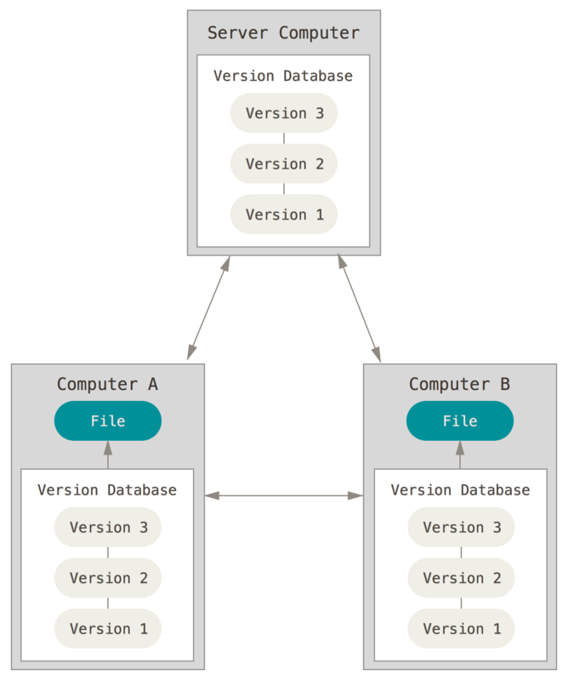
VCS (Version Control System)

Slide 5
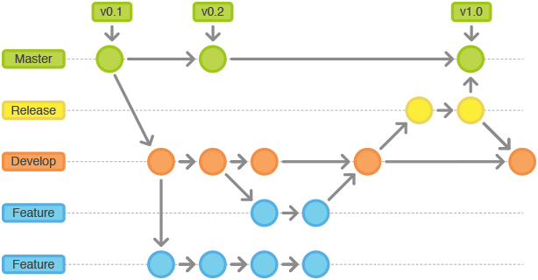
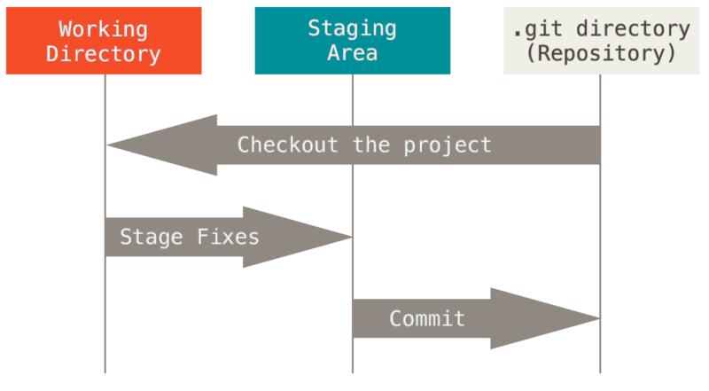
Comment ça fonctionne ?

Slide 6
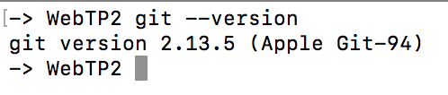
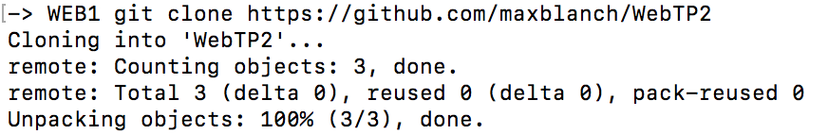
1. Préparer le répertoire Git
Installer Git
Cloner le répertoire principal

Slide 7
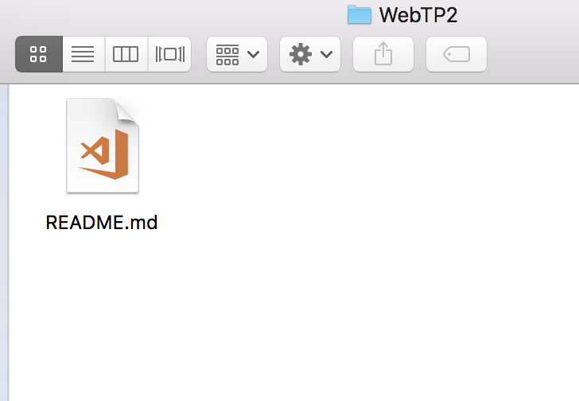

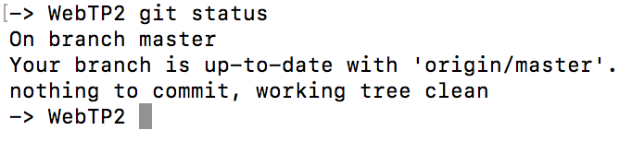
Il se passe pas grand chose

Slide 8
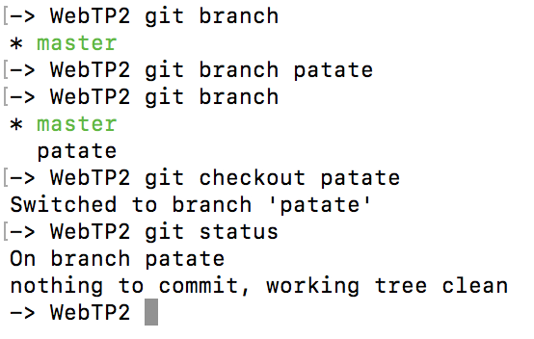
2. La gestion des branches
Les avantages de changer de branches.
Moins de versions à gérer
Plus sécuritaire
Meilleure structure du projet

Slide 9
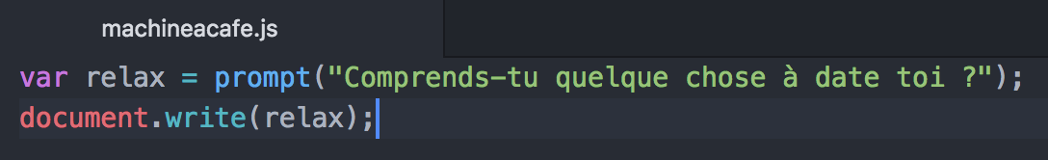
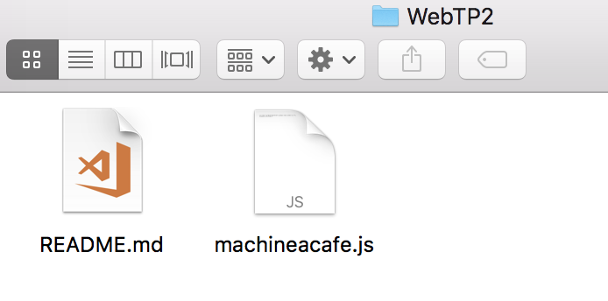
Faire ses changements
Je crée un fichier : machineacafe.js

Slide 10

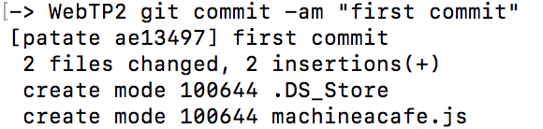
Sauvegarder une version
Les commandes ”git add .” et ”git commit”

Slide 11
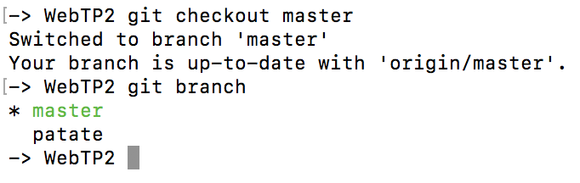
Le génie de Git
Je retourne sur la branche master

Slide 12
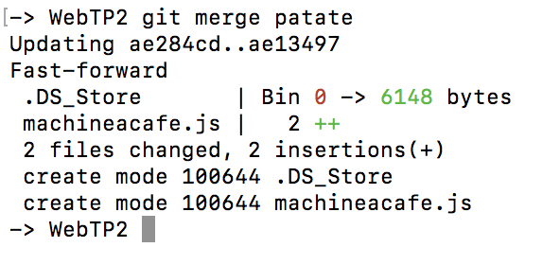
Fusionner les branches
Lorsque la version de la branche est stable
On veut que notre travail soit sur le produit final

Slide 13
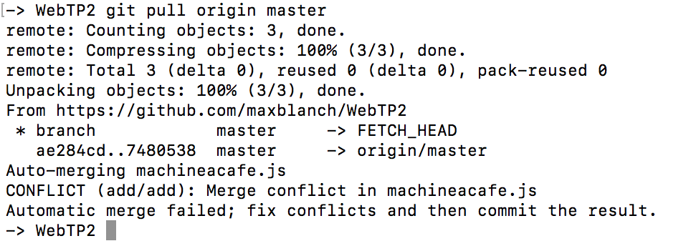
Recevoir/Envoyer notre version vers GitHub
Pour que l’équipe soit en mesure de voir le travail avancé
Afin que vos collègues puissent prendre une copie de votre travail et continuer à avancer de leur côté.

Slide 14
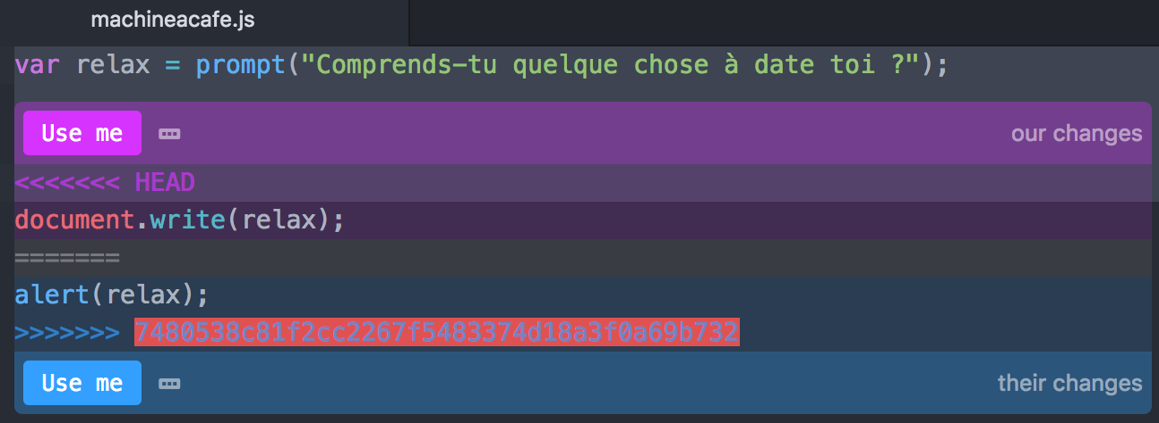
Gérer les conflits de code
On comprend que quelqu’un avait déjà fait un “machineacafe.js”
Certaines lignes de code sont en conflits
Git par contre, en fait la gestion

Slide 15
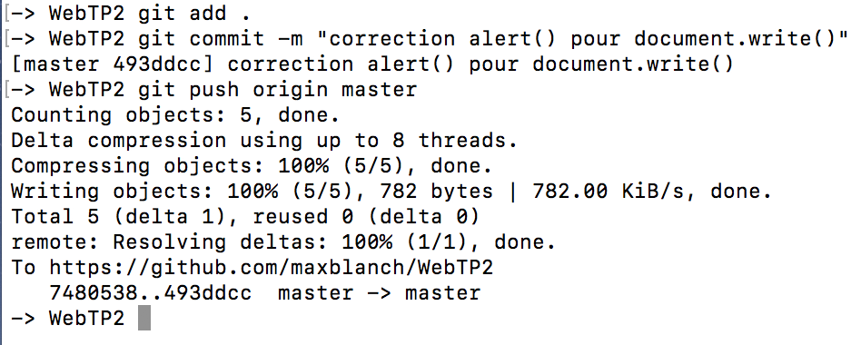
Envoyer la bonne version

Slide 16

C’est tout !

Slide 17

Site d’hébergement de dépôt git

Slide 18
GitHub
Le site d’hébergement de dépôts git le plus utilisé au monde
Fondé en 2007
69 millions de projets hébergés
707 employés autour du monde

Slide 19
Signification de Github
“ Git ”
“Hub”
Git fait évidemment référence au système de contrôle de versions Git.
Hub fait référence à un réseau social qui a été bâti autour du système de contrôle de version.

Slide 20
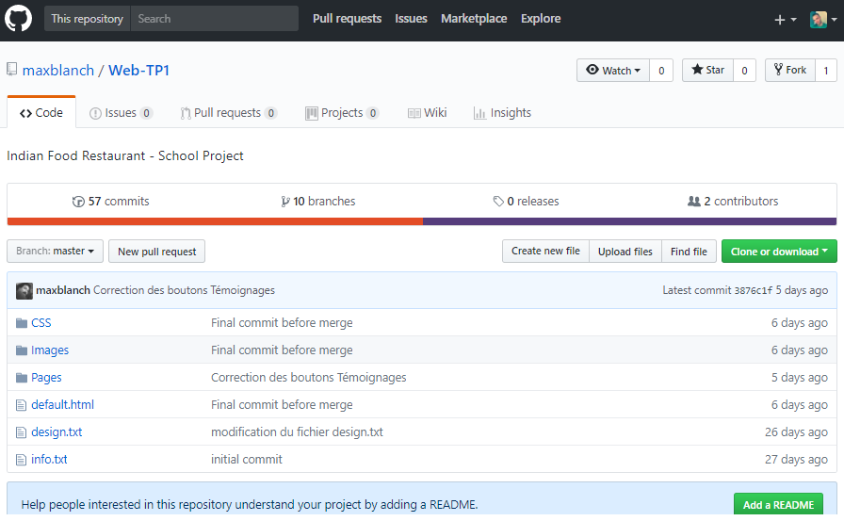
Interface Web qui facilite la gestion de nos dépôts

Slide 21
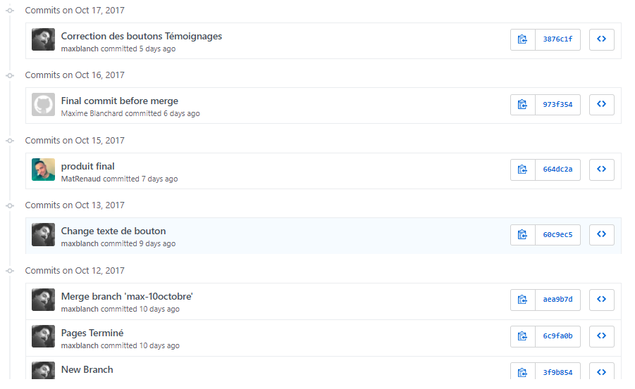
Liste des commits

Slide 22
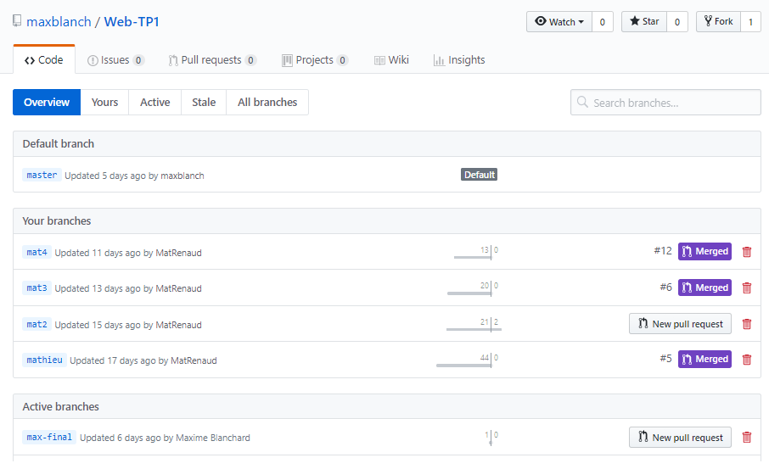
Section branches

Slide 23
L’aspect réseau social de Github
Création d’un profil
Followers
Système de commentaires
Interaction entre les utilisateurs

Slide 24
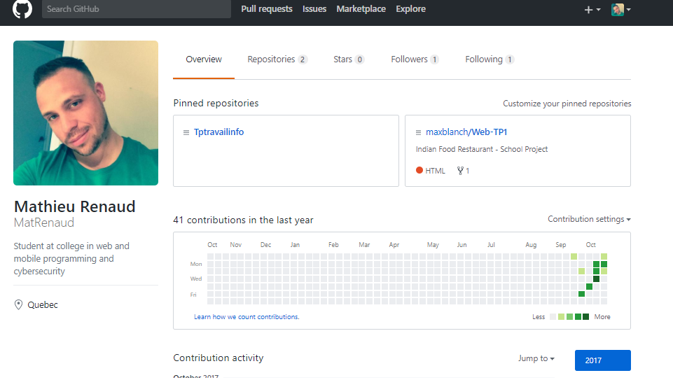
Profil Git hub

Slide 25
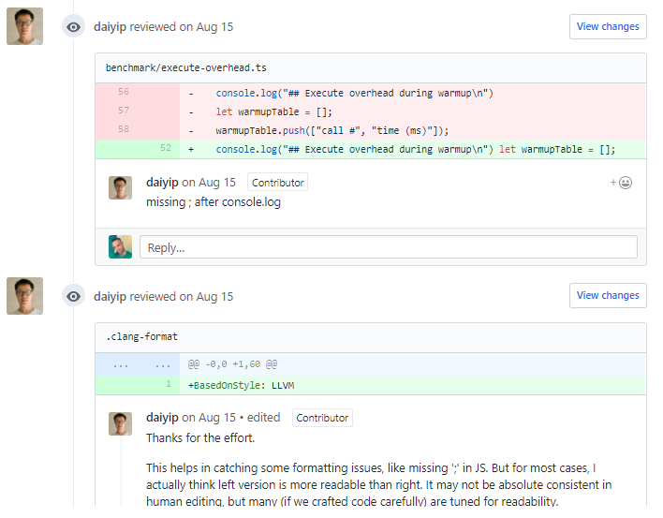
Système de commentaires

Slide 26
Les avantages de Github
Maintenant, est-ce que Github est le seul site d’hébergement de dépôts git? Absolument pas. Cependant, il est le plus utilisé et il y a plusieurs excellentes raisons qui font qu’il est au top du palmarès dans sa catégorie.

Slide 27
Dépôt public ou privé
GitHub propose de pouvoir rendre le dépôt privé. Ce qui est parfait pour les entreprises qui veulent travailler en open-source mais simplement à l’intérieur de la compagnie. Cette fonctionnalité est payante mais selon nous essentielle pour certaines entreprises.

Slide 28
La fonction collaborateur
Cette fonction permet au créateur du dépôt de choisir qui peut avoir un impact et effectuer des changements sur les différentes branches du projet. Que ce soit sur la ‘’master’’ ou les autres branches l’utilisateur décide qui peut modifier le projet. Alors, plusieurs personnes peuvent proposer certains changements mais seulement quelques collaborateurs peuvent gérer le projet.

Slide 29
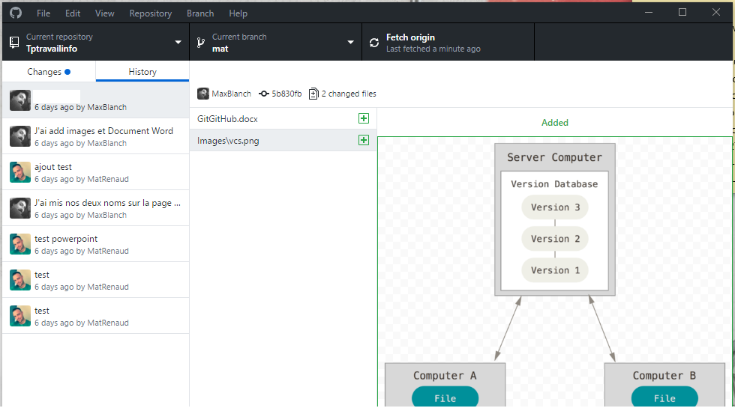
L’application Github Desktop

Slide 30
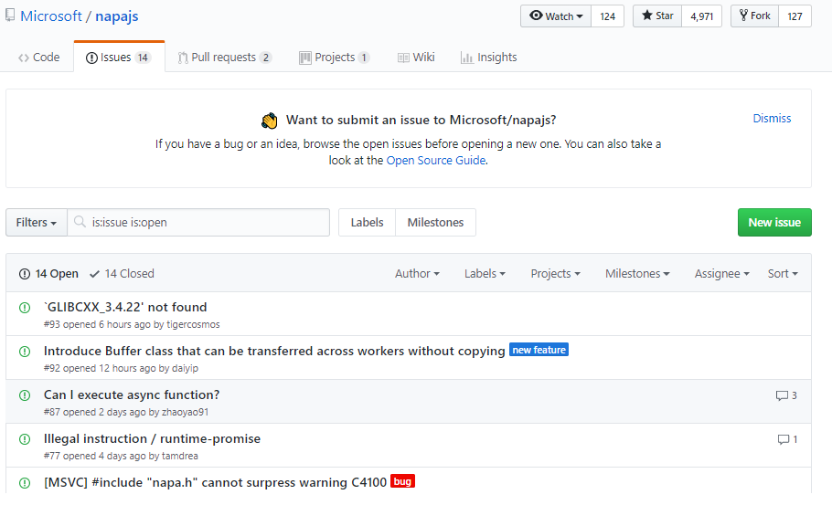
Un logiciel de suivi des problèmes ‘’bugtracker’’

Slide 31
Integration mobile
Application sur cellulaire avec fonctions restreintes mais tout de même très intéressantes.

Slide 32
Hébergement d’un site statique gratuit
GitHub vous offre un hébergement de site web statique gratuit! L’URL se terminera par .io et sera accessible à tous!

Slide 33
Conclusion
En gros, Github est un moyen très efficace de gérer nos dépôts git dans une interface web facile d’usage avec certaines fonctionnalités des réseaux sociaux.
Pour nous, GitHub a été toute qu’une découverte et c’est pourquoi nous avons décidé de partager cette expérience avec vous. Que ce soit pour un travail d’école, un travail personnel ou professionnel nous vous conseillons fortement d’explorer l’univers GitHub. Un chef d’œuvre pour le domaine de l’informatique.

